Slide 2
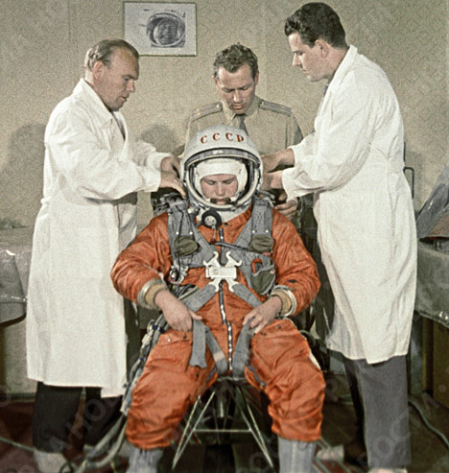
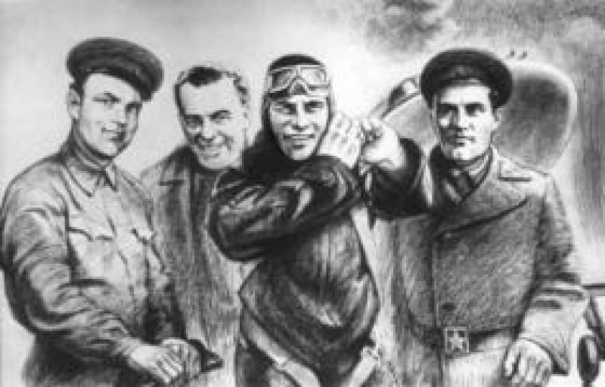
Пионер космической техники конструктор ракетных двигателей А.М.Исаев.

Slide 3
Телескоп

Slide 5
Воздушный шар

Slide 6
Дирижабль

Slide 7
Самолет

Slide 8
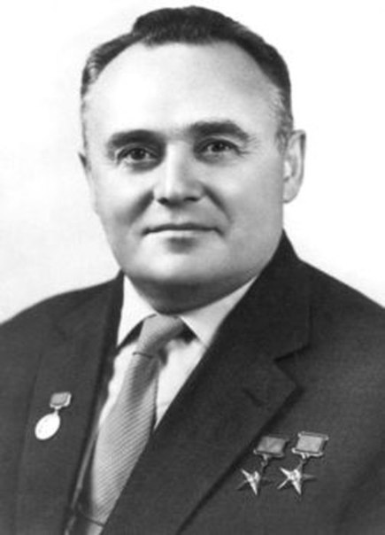
Королёв Сергей Павлович
Спутник

Slide 9
Циолковский Константин Эдуардович
Ракета

Slide 10
Собаки-космонавты Белка и Стрелка

Slide 11
Гагарин Юрий Алексеевич

Slide 12
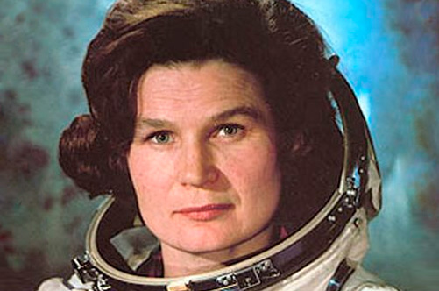
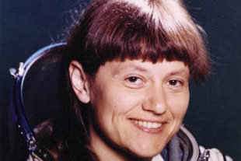
Валентина Терешкова
Светлана Савицкая

Slide 13
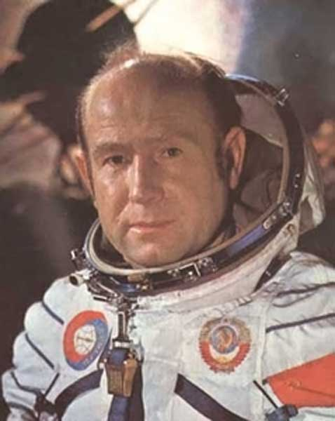
Алексей Леонов

